Slide 1
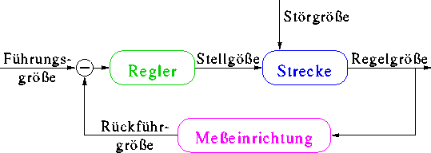

Slide 3
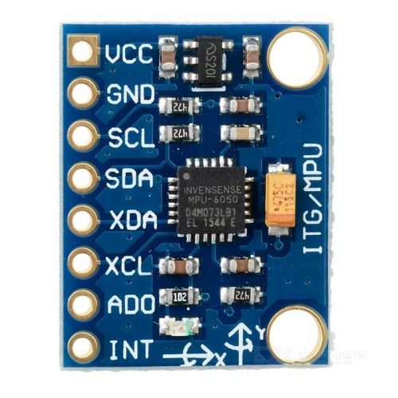
Y
Z
X

Slide 4
X
Z
g
Z
X
α
g

